Slide 1
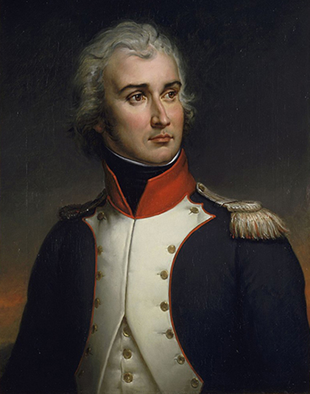
Jean Lannes (1769 - 1809)
Le « Roland de la Grande Armée »

Slide 2
Jean Lannes, 1er duc de Montebello, né le 10 avril 1769 à Lectoure (Occitanie) et mort le 31 mai 1809 sur l'île de Lobau, en Autriche, à la suite des blessures reçues à la bataille d'Essling, est un général français de la Révolution et de l'Empire, élevé à la dignité de maréchal d'Empire en 1804 et inhumé au Panthéon en 1810.
Engagé volontaire en 1792, il fait ses premières armes sur le front pyrénéen, puis dans l'armée d'Italie où, général de brigade, il est remarqué par Bonaparte lors de la bataille du pont d'Arcole. Il participe ensuite à la campagne d'Égypte et est élevé au rang de général de division.
Lors de la seconde campagne d'Italie (1799-1800), il dirige l'avant-garde de l'armée française. Il remporte son plus grand succès à la bataille de Montebello le 9 juin 1800. Son intelligence et son aptitude au combat sont confirmées lors de la bataille de Marengo cinq jours plus tard. Il est ensuite ministre plénipotentiaire au Portugal où il se heurte aux diplomates britanniques et portugais. En 1804, Napoléon l’élève à la dignité de maréchal d'Empire et lui donne le commandement du cinquième corps de l'armée des côtes de l'Océan.

Slide 3
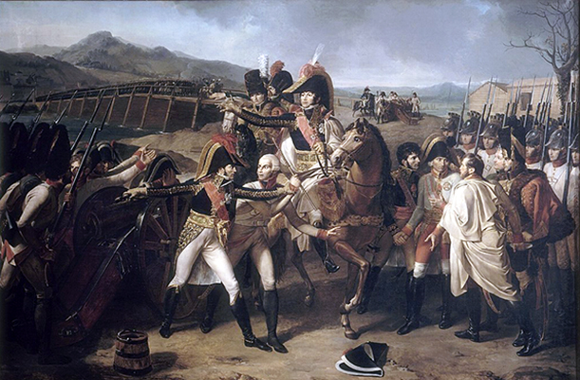

Slide 4
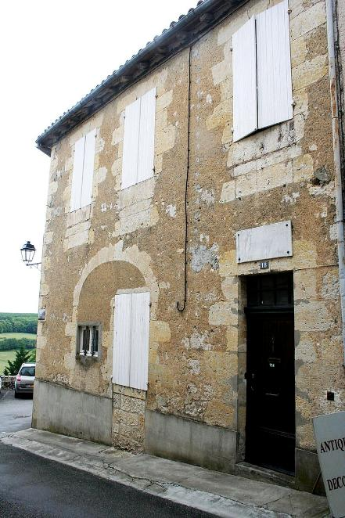
La maison natale de Jean Lannes à Lectoure.

Slide 5
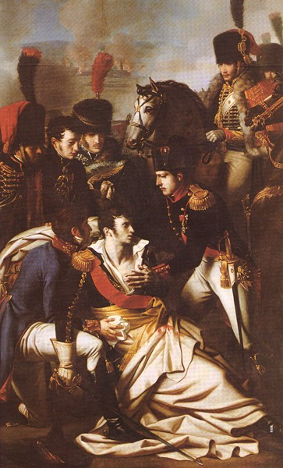
La mort d'un géant

Slide 6
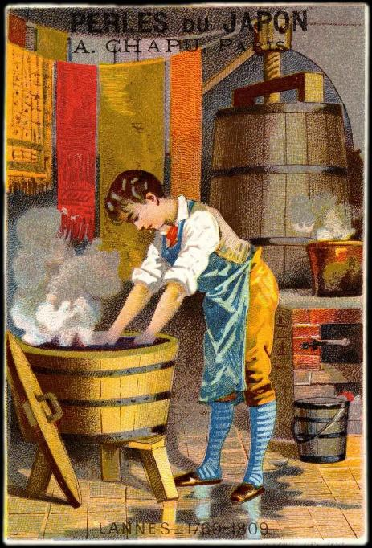
Le petit Lannes, apprenti teinturier. Publicité du XIXe siècle (entre 1884 et 1890), chromolithographie sur carton.

Slide 7
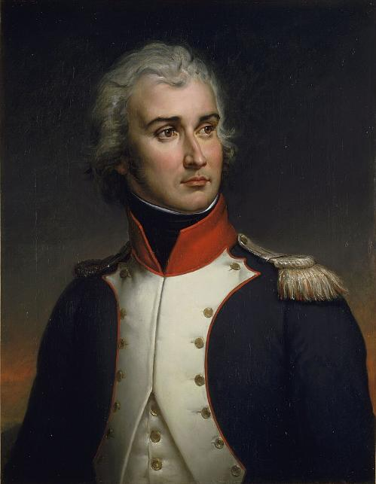
Jean Lannes en 1792, en uniforme de sous-lieutenant du 2e bataillon des volontaires du Gers par Paulin Guérin (1835), Versailles.

Slide 8
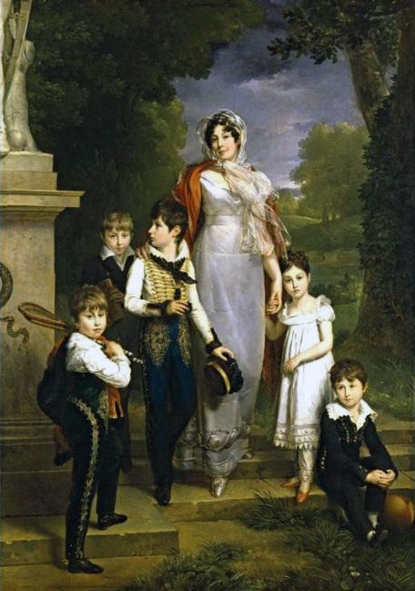
Portrait de la Maréchale Lannes et ses cinq enfants par François Gérard, musée des beaux-arts de Houston.

Slide 9
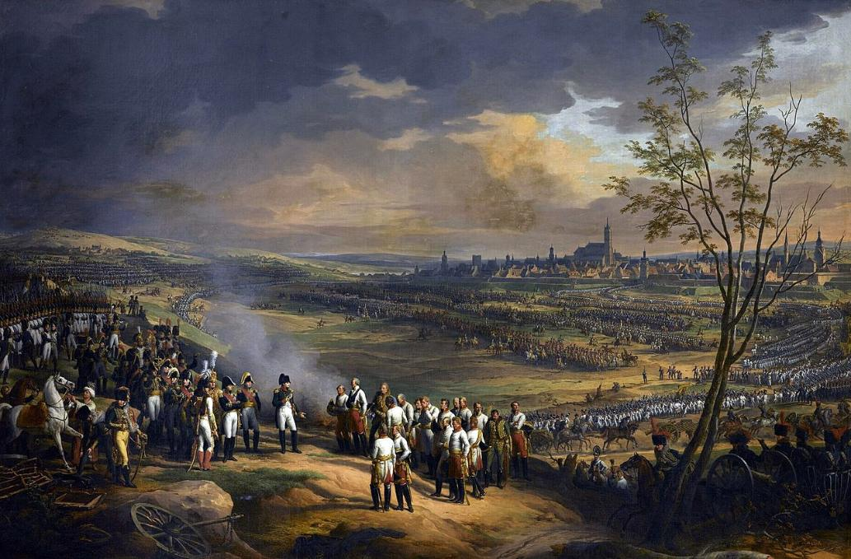
Reddition de la ville d’Ulm, le 20 octobre 1805, Napoléon Ier recevant la capitulation du général Mack par Charles Thévenin (1815), Versailles.

Slide 10
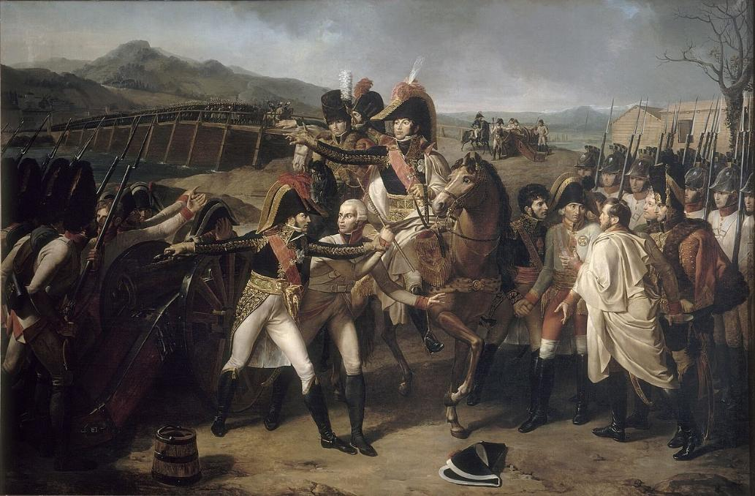
La Surprise du pont du Danube de Guillaume Guillon Lethière, Versailles. Sur ce tableau, Lannes se tient à gauche.

Slide 11
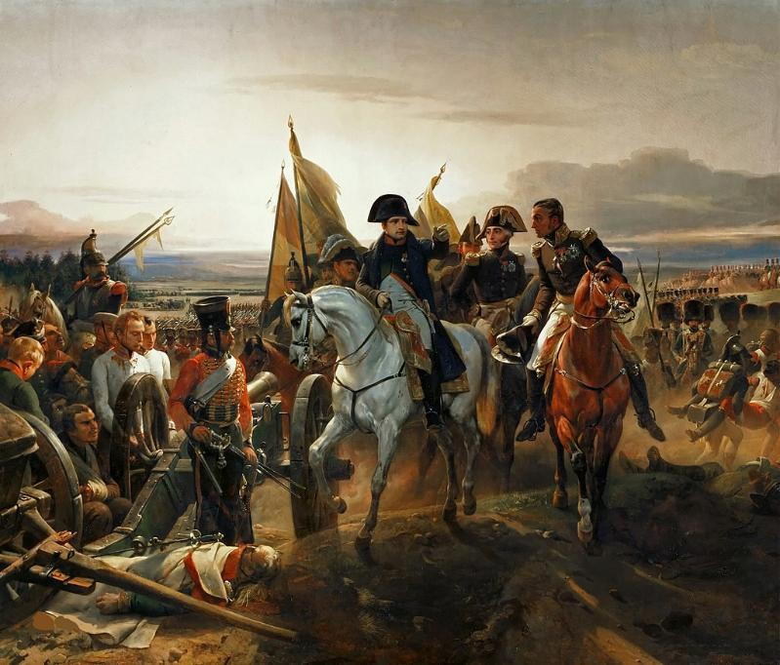
Napoléon à Friedland par Horace Vernet, Versailles.

Slide 12
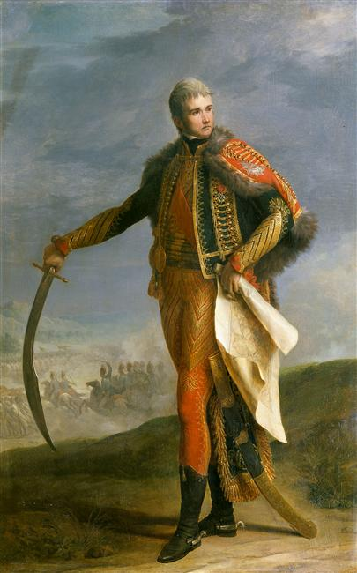
Portrait de Jean Lannes, duc de Montebello, Maréchal de France (1769-1809) (entre 1805 et 1810), Versailles. Le maréchal porte ici son uniforme de colonel général, rouge, couleur typique des régiments suisses.

Slide 13
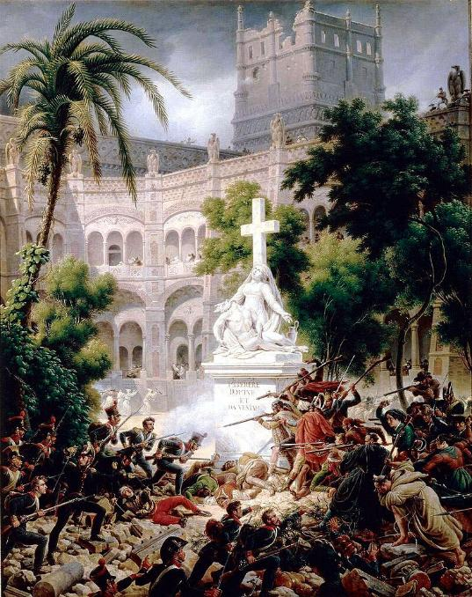
Épisode du siège de Saragosse : assaut du monastère de Santa Engracia, le 8 février 1809 par Louis-François Lejeune.

Slide 14
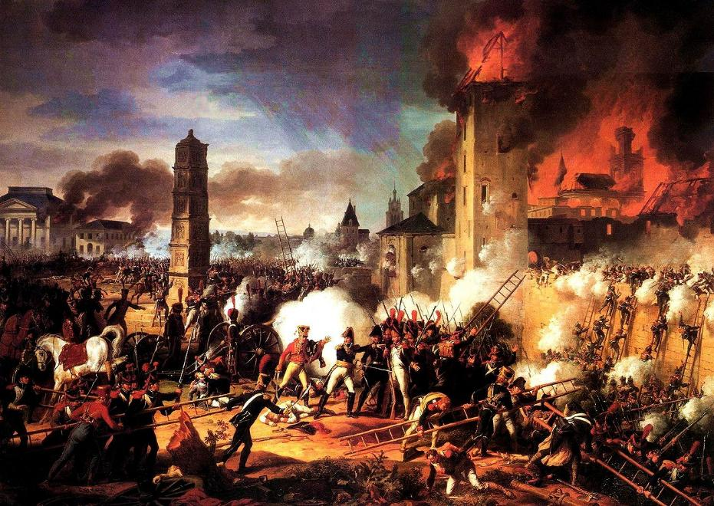
Attaque et prise de la ville de Ratisbonne par le maréchal Lannes le 23 avril 1809 par Charles Thévenin (1810), Versailles.

Slide 15
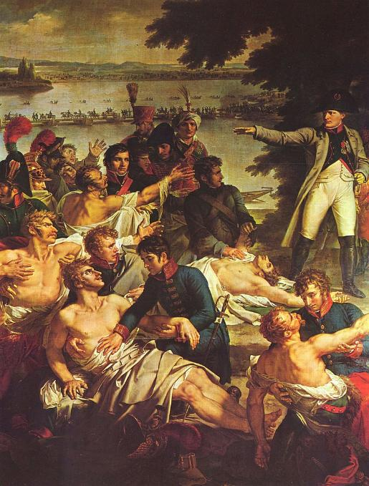
Napoléon rendant visite aux blessés de Lobau de Charles Meynier, Versailles.

Slide 16
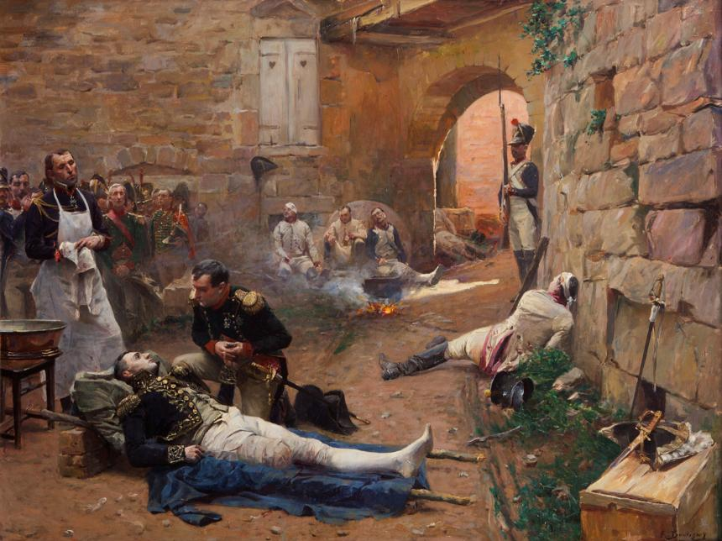
Lannes blessé et amputé de la jambe de Paul-Émile Boutigny.

Slide 17
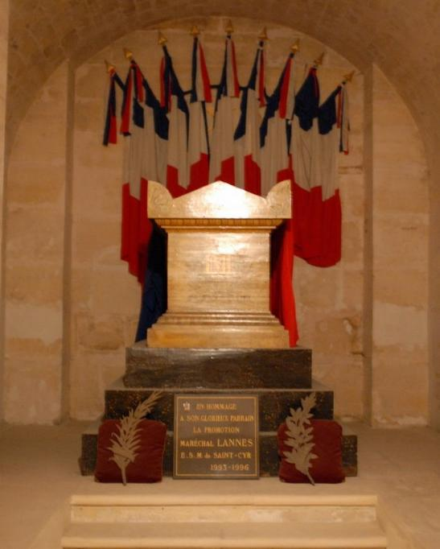
tombe de Jean Lannes au Panthéon.

Slide 18
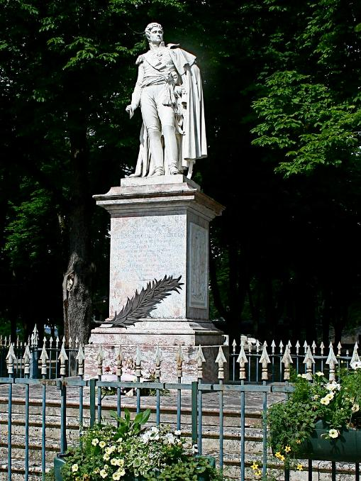
Jean-Pierre Cortot, Monument au Maréchal Lannes (1834), Lectoure.

Slide 19
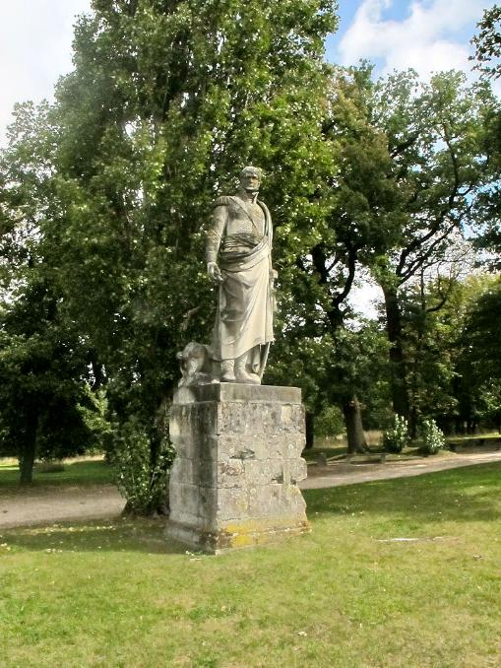
Charles Antoine Callamard ou Charles-René Laitié, Jean Lannes, duc de Montebello, maréchal de l'Empire, lycée militaire de Saint-Cyr[210].

Slide 20
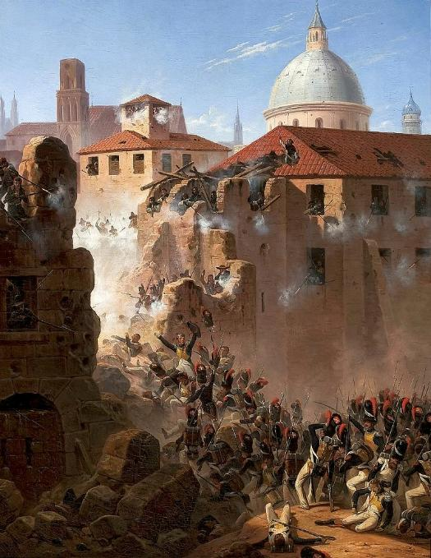

Slide 21
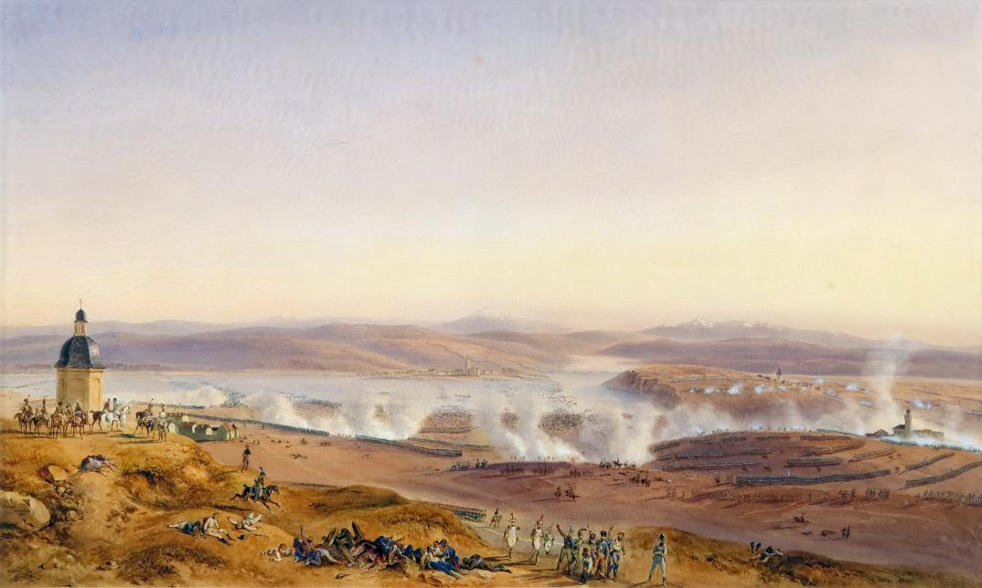

Slide 22
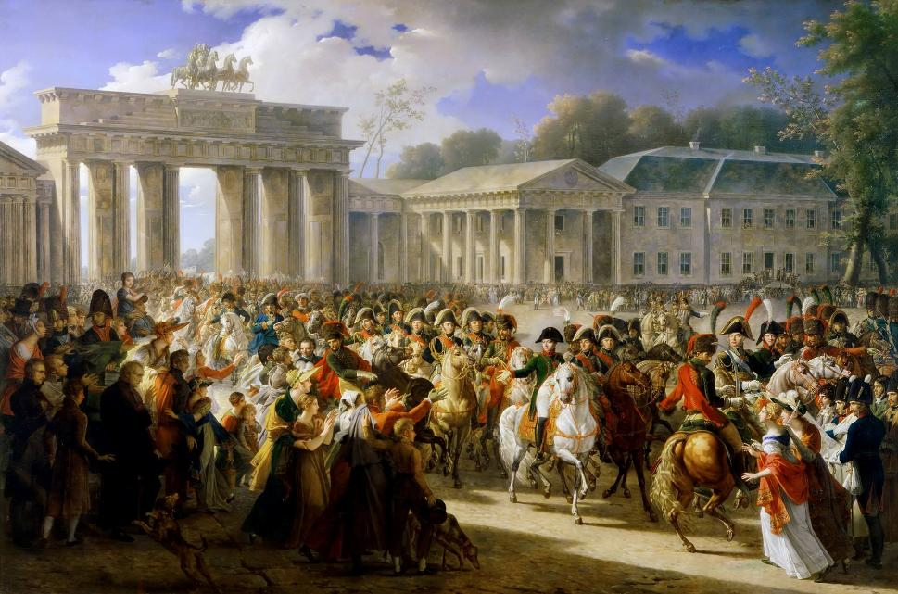

Slide 23
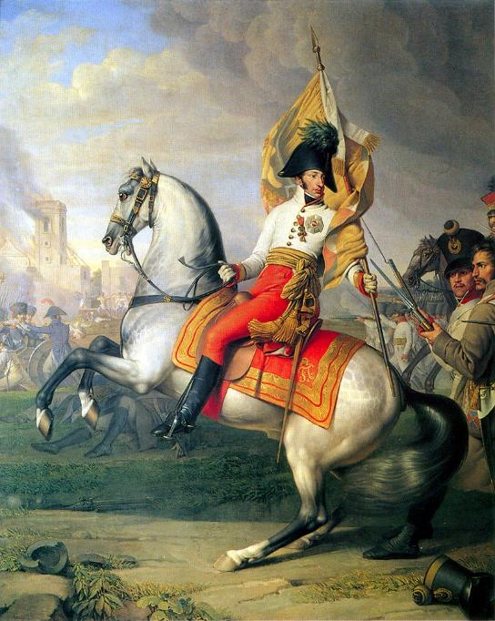

Slide 24
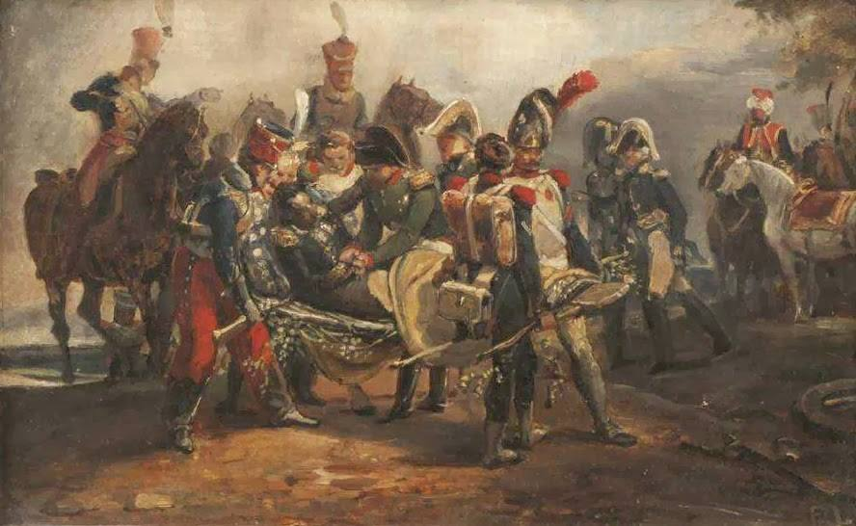

Slide 25
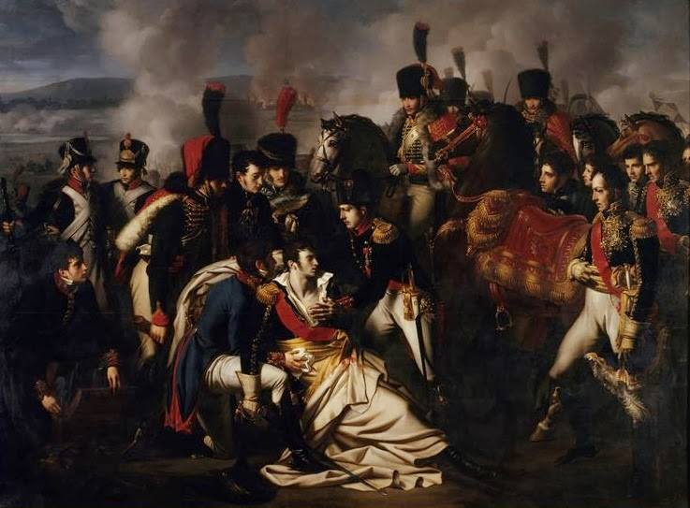

Slide 26
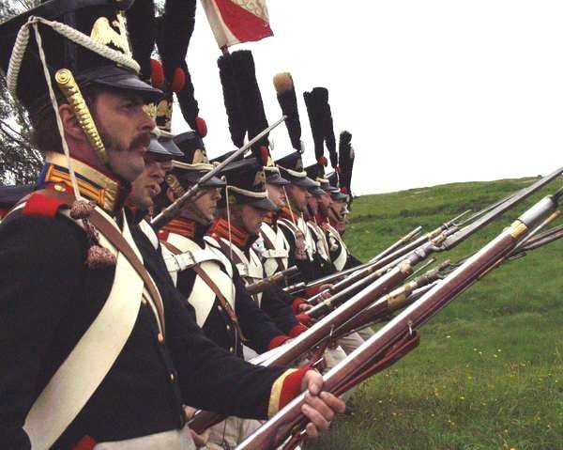
Sur Une Suggestion De JackDidier
Lorient Vous A Présenté Le Général Jean Lannes
Les Images Et Le Son Du Net
Daniel

